Slide 1
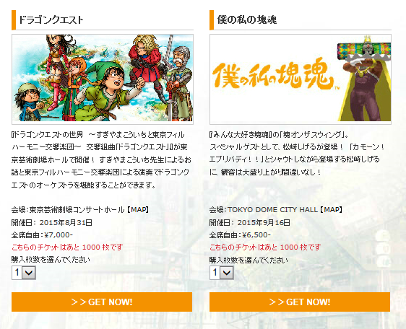
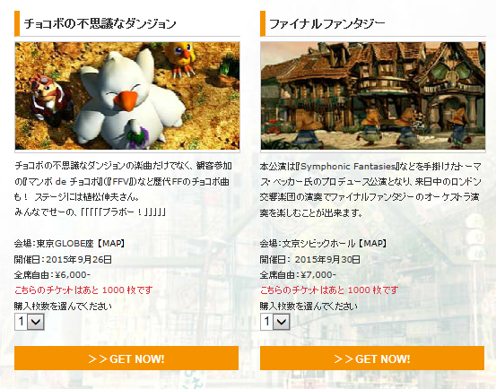
案件番号-0008 チケット購入枚数をフォームに変更の件
チケットの購入枚数を一桁から二桁に修正し、プルダウンからフォームに変更する。
フォームに変更

